Slide 1
Курсовой проект «Разработка приложения для организации объектов при заданных критериях» Вариант 20: Разработка системы классов для обеспечения работы аптеки
Студент: белов а.и.
Группа: 4932

Slide 2




Стек технологий

Slide 3

Слои архитектуры

Slide 4
Архитектура

Slide 5
Иерархия классов

Slide 6
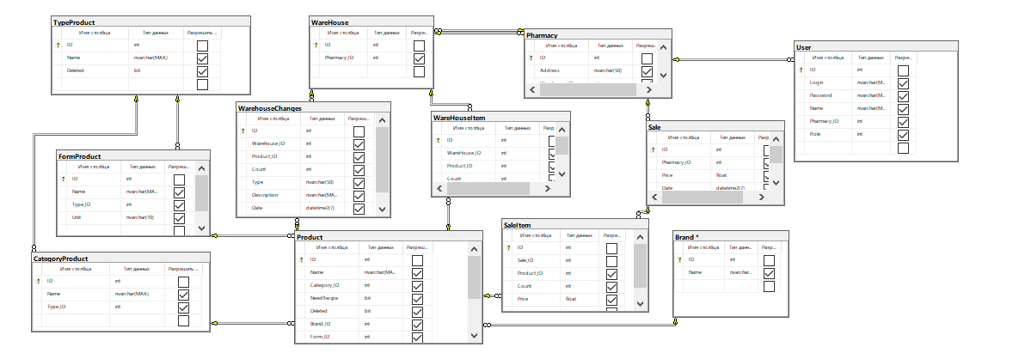
Структура БД

Slide 7
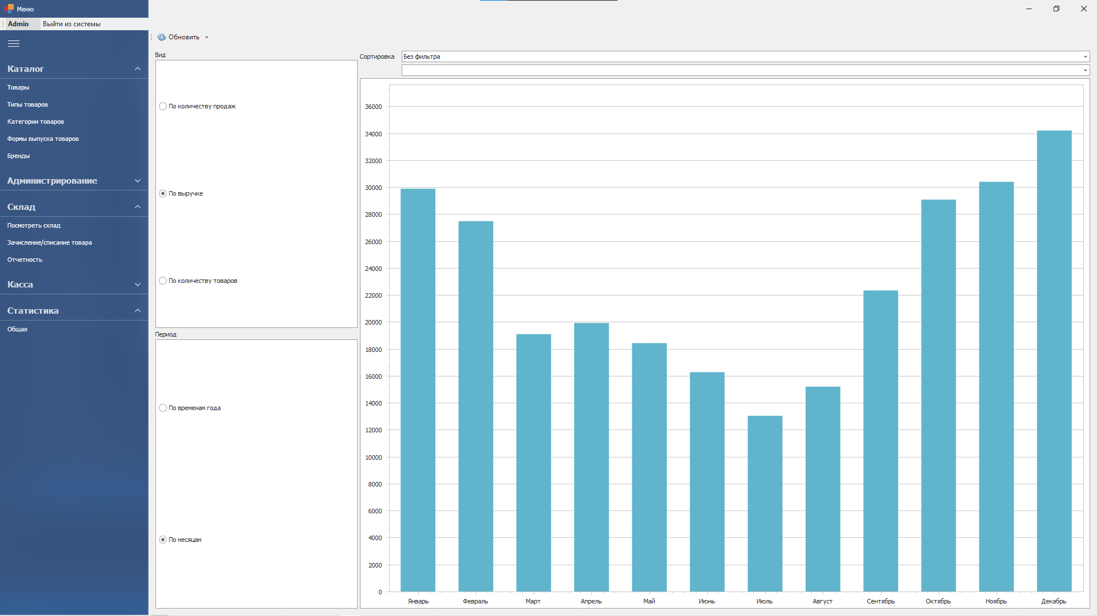
Основное меню, экран статистики

Slide 8
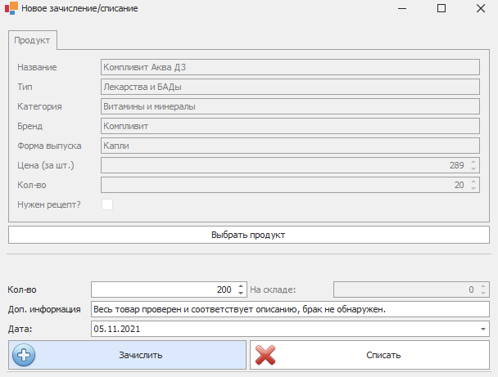
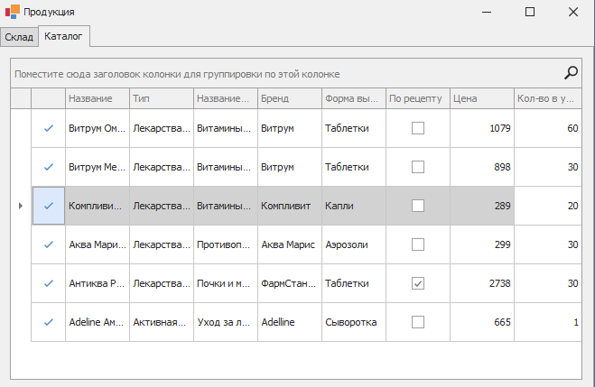
Создание накладной

Slide 9
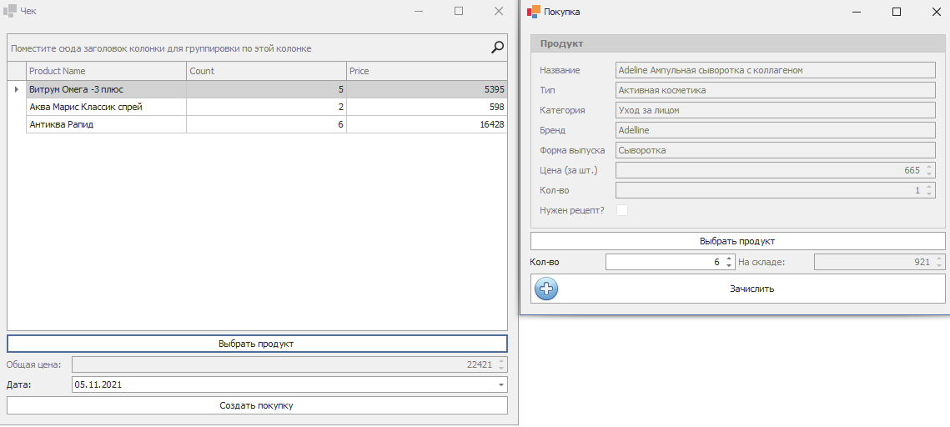
Создание продажи

Slide 10
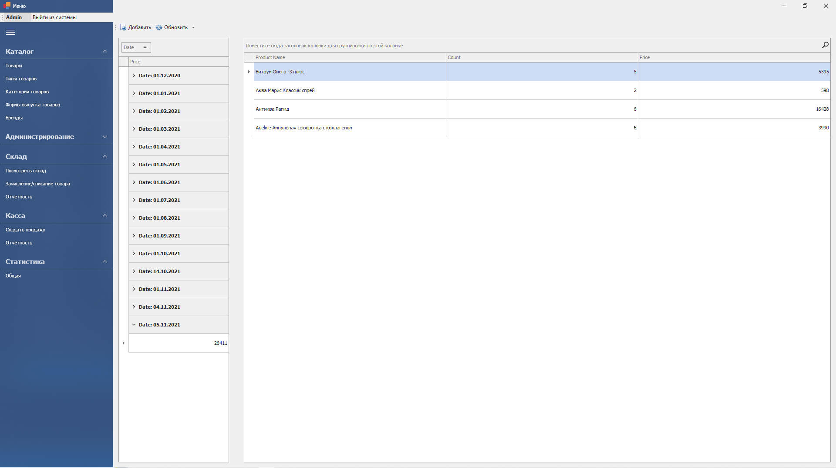
Основное меню, просмотр отчетности по кассе

Slide 11
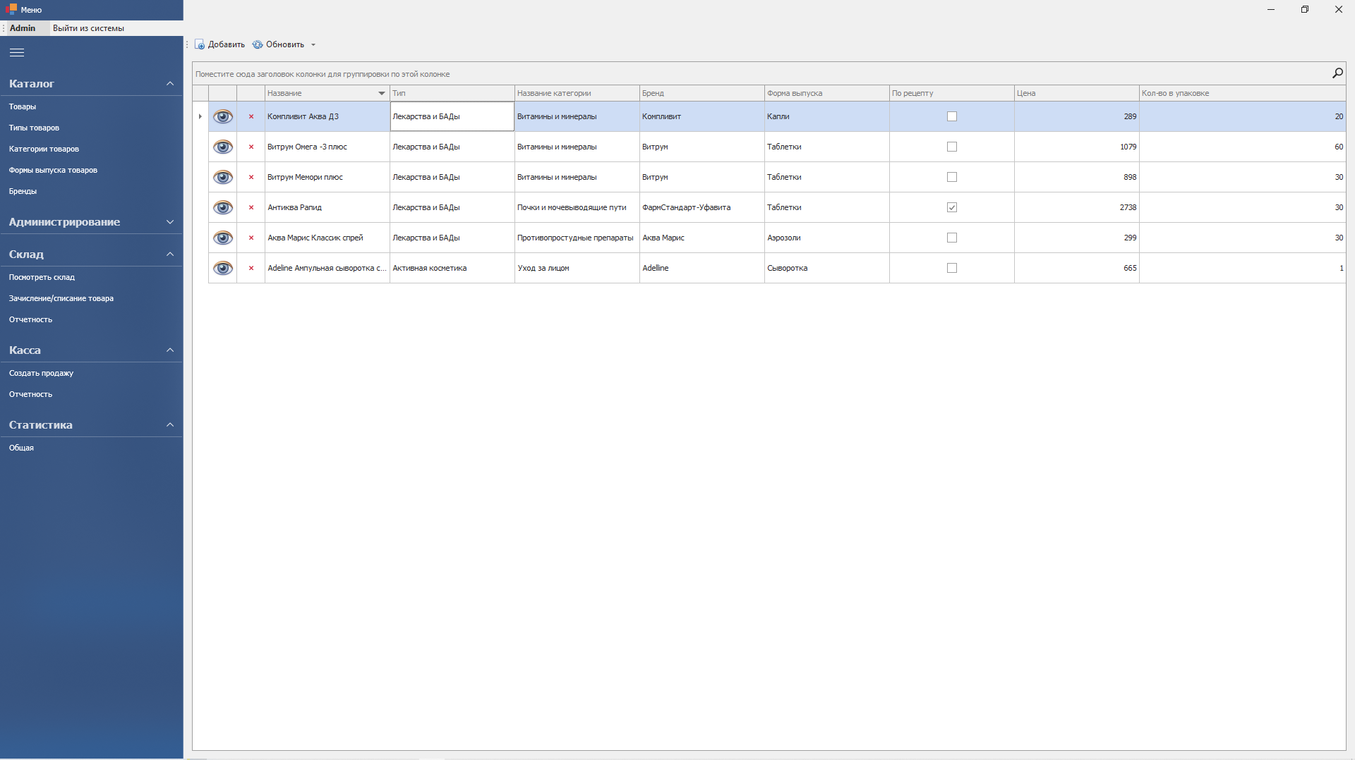
Основное меню, просмотр каталога

Slide 12
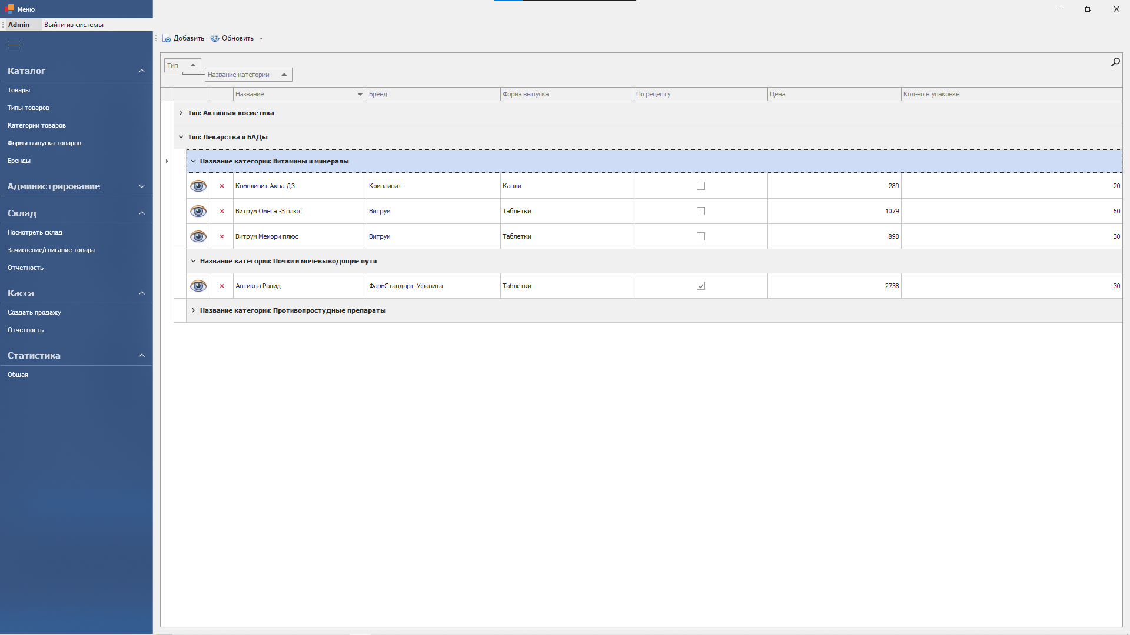
Основное меню, просмотр каталога с сортировкой и группировкой

Slide 13
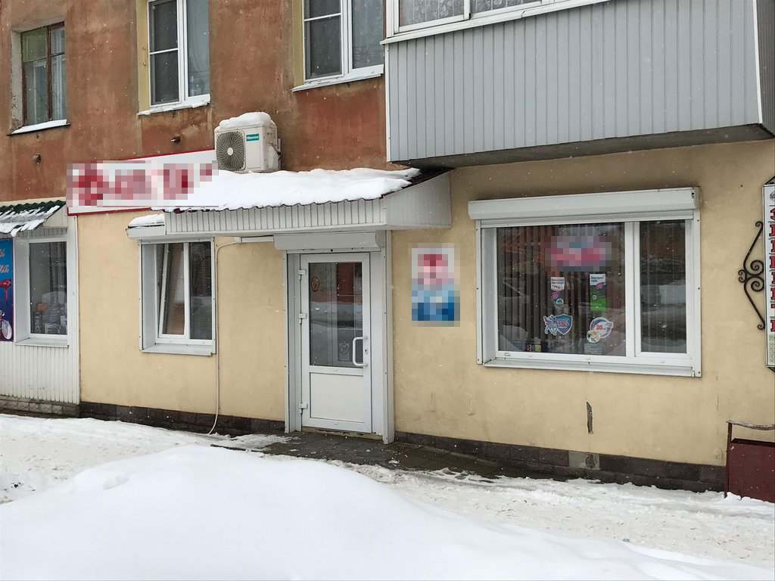
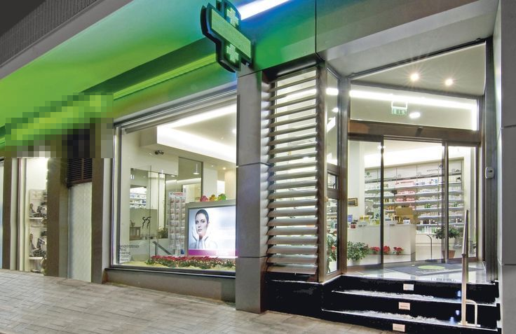
Ваша аптека
До использования SUPERPRO
PHARMACY MANAGEMENT BELOV EDITION
ПОСЛЕ использования SUPERPRO
PHARMACY MANAGEMENT BELOV EDITION

